Slide 1
Качество кода игровых движков: неужели всё так плохо?

Slide 2

Георгий Грибков
Программист C++, разработчик статического анализатора кода
PVS-Studio
Автор статей о поиске ошибок в играх
(Вангеры, VVVVVV) и других проектах
с открытым исходным кодом
gribkov@viva64.com

Slide 3
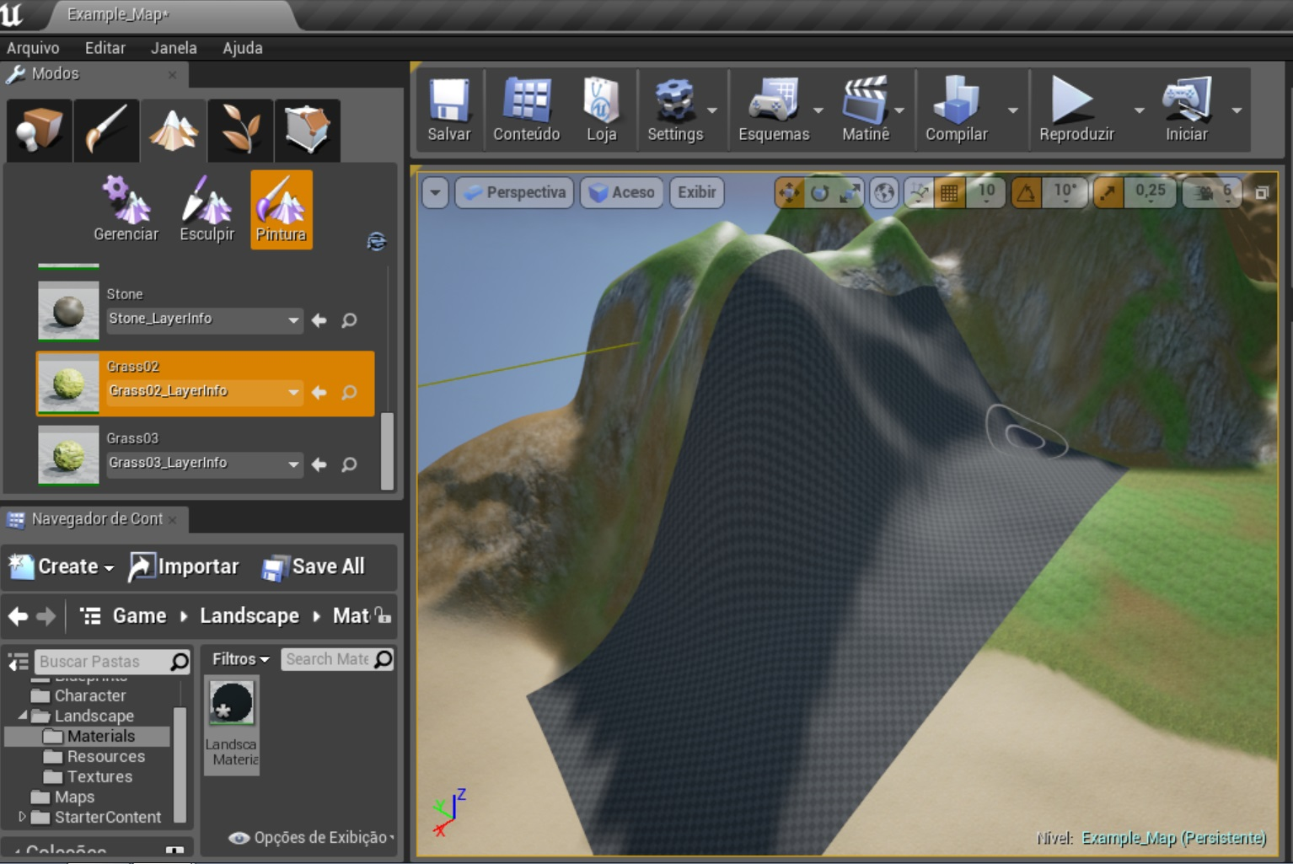
Unreal Engine 4

Slide 4
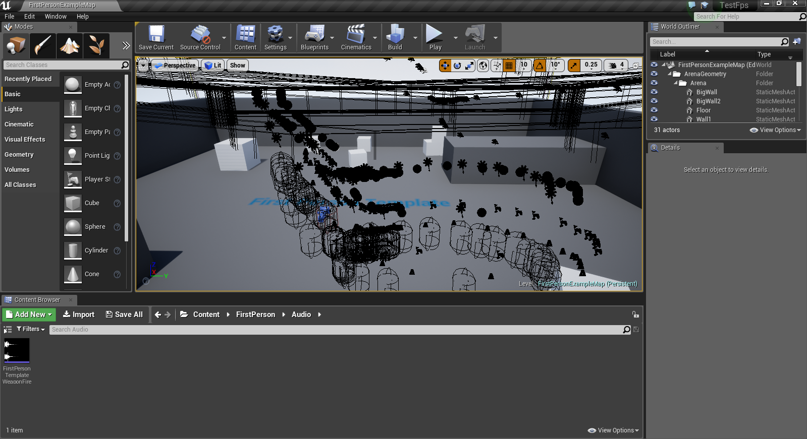
Unreal Engine 4

Slide 5


Assassins Creed: Unity

Slide 6

The Witcher 3: Wild Hunt

Slide 7


The Sims

Slide 8
ОШИБКИ ВЕЗДЕ
=))))))))))))))

Slide 9
Как избегать ошибок?
Увеличивать знания программистов о типовых проблемах
Использовать инструменты для их автоматического поиска

Slide 10
Цели этого доклада
Показать типовые паттерны ошибок
Показать, как правильно применять статический анализ кода

Slide 11
Как выглядят ошибки в игровых движках

Slide 12
Копи-паст и эффект последней строки

Slide 13
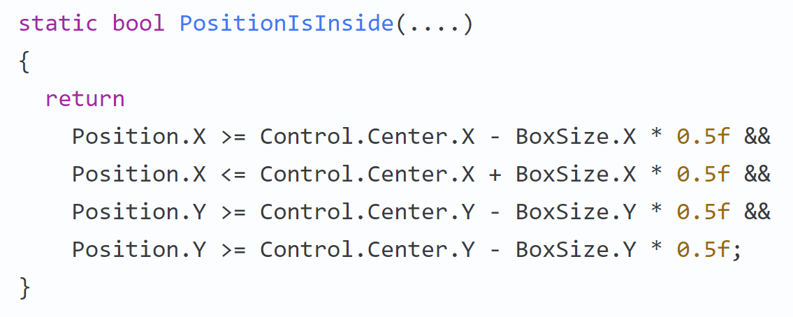
Unreal Engine 4 (C++)

Slide 14
Unreal Engine 4 (C++)
Предупреждение PVS-Studio: V501 There are identical sub-expressions 'Position.Y >= Control.Center.Y — BoxSize.Y * 0.5f' to the left and to the right of the '&&' operator.

Slide 15
Обращение по некорректному адресу

Slide 16
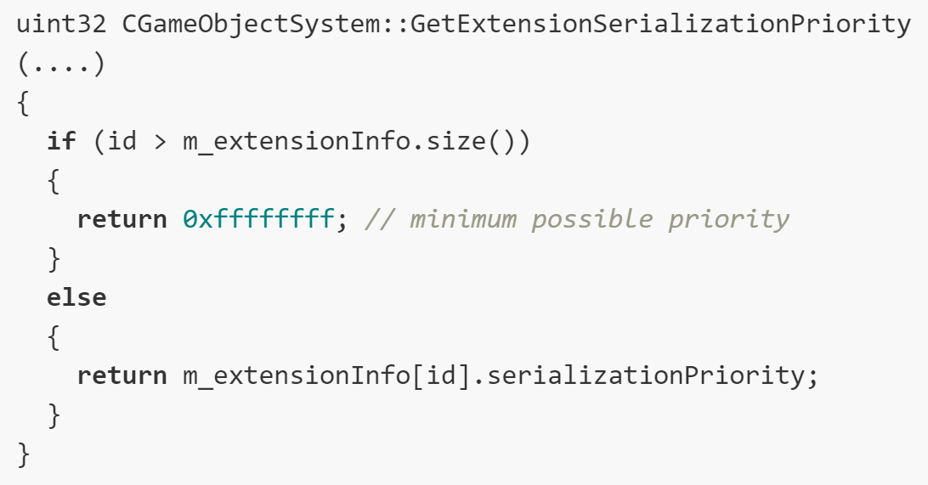
Amazon Lumberyard (C++)

Slide 17
Amazon Lumberyard (C++)
Предупреждение PVS-Studio: V557 CWE-119 Array overrun is possible. The 'id' index is pointing beyond array bound.

Slide 18
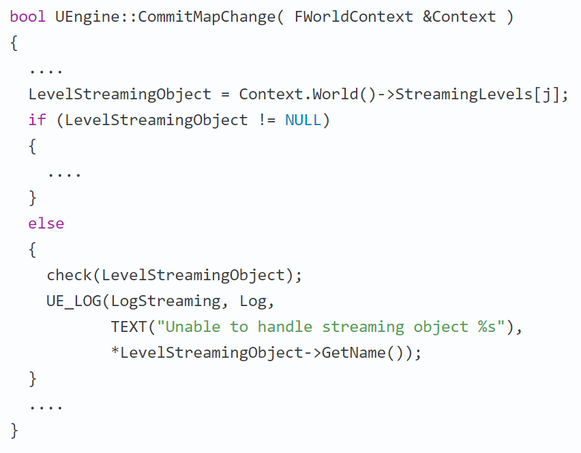
Unreal Engine 4

Slide 19
Unreal Engine 4
Предупреждение
PVS-Studio: V522 Dereferencing of the null pointer 'LevelStreamingObject' might take place.

Slide 20
Зло живёт в условных
выражениях

Slide 21
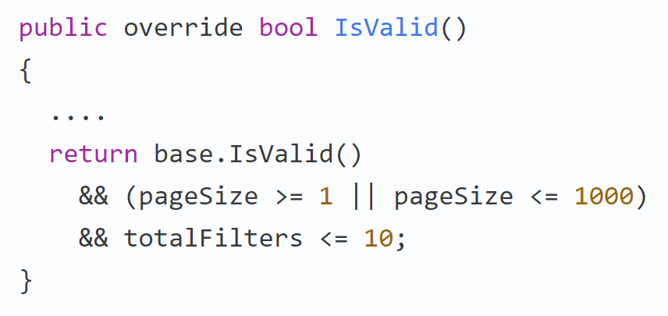
Unity (C#)

Slide 22
Unity (C#)
Предупреждение PVS-Studio: V3063 A part of conditional expression is always true if it is evaluated: pageSize <= 1000.

Slide 23
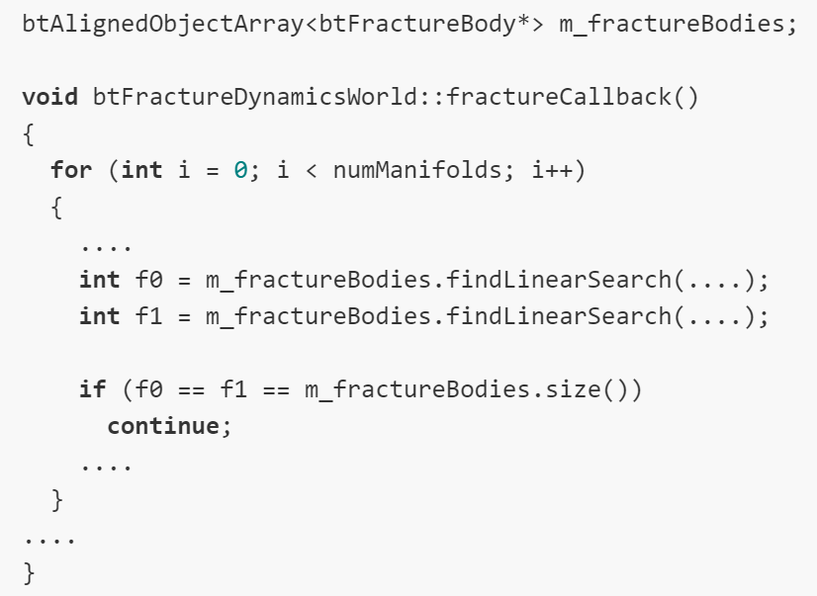
Bullet – движок Red Dead Redemption (C++)

Slide 24
Bullet – движок Red Dead Redemption (C++)
Предупреждение
PVS-Studio:
V709 Suspicious comparison found:
'f0 == f1 == m_fractureBodies.size()’.
Remember that
'a == b == c’
is not equal to
'a == b && b == c'.

Slide 25
Приоритеты операторов

Slide 26
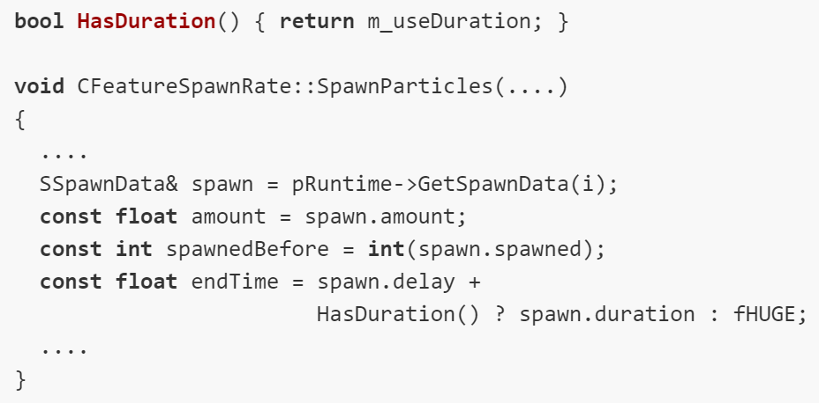
CryEngine (C++)

Slide 27
CryEngine (C++)
Предупреждение PVS-Studio: V502 Perhaps the '?:' operator works in a different way than it was expected. The '?:' operator has a lower priority than the '+' operator.

Slide 28
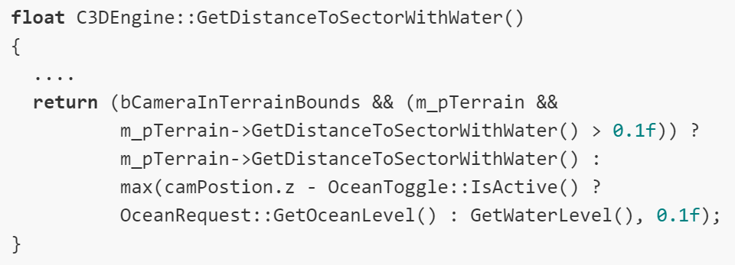
Amazon Lumberyard (C++)

Slide 29
Amazon Lumberyard (C++)
Предупреждение PVS-Studio: V502 Perhaps the '?:' operator works in a different way than it was expected. The '?:' operator has a lower priority than the '-' operator.

Slide 30
А также всякие неуловимые опечатки…

Slide 31
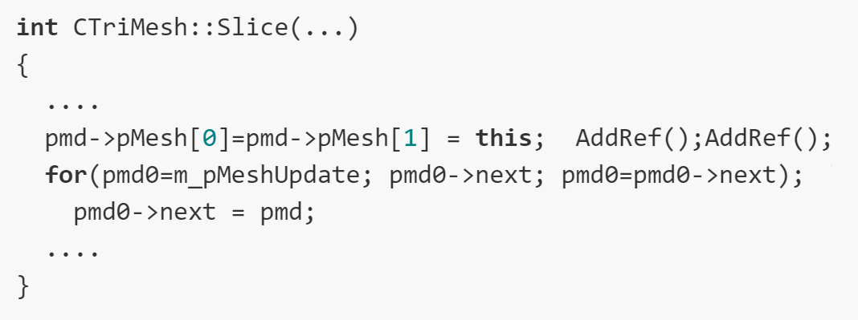
CryEngine V (C++)

Slide 32
CryEngine V (C++)
Предупреждение PVS-Studio: V529 Odd semicolon ';' after 'for' operator.

Slide 33
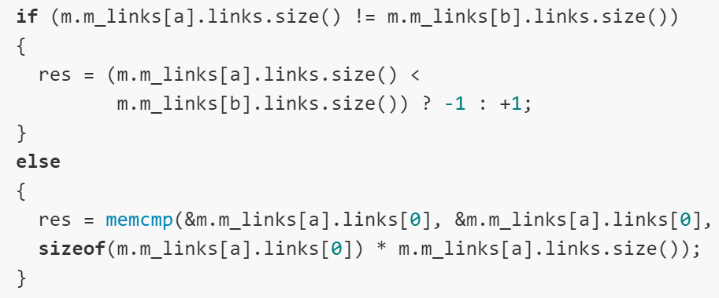
Amazon Lumberyard

Slide 34
Amazon Lumberyard
Предупреждение PVS-Studio: V549 CWE-688 The first argument of 'memcmp' function is equal to the second argument.

Slide 35
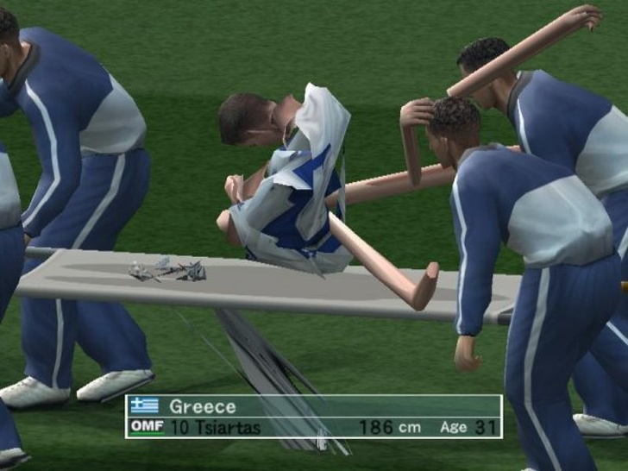
Итого

Slide 36


Slide 37
Что делать

Slide 38
Не теряйте доверие к движкам
Все эти ошибки уже исправлены
Разработчики активно борются с появлением новых

Slide 39
Боритесь с ошибками

Slide 40
Боритесь с ошибками
Юнит-тесты
Code review
Функциональное, регрессионное тестирование

Slide 41
Боритесь с ошибками
Юнит-тесты
Code review
Функциональное, регрессионное тестирование
Динамический анализ
Статический анализ

Slide 42
Боритесь с ошибками
Юнит-тесты
Code review
Функциональное, регрессионное тестирование
Динамический анализ
Статический анализ

Slide 43
Статический анализ – что это такое?
Статический анализ – это code review в автоматическом режиме

Slide 44
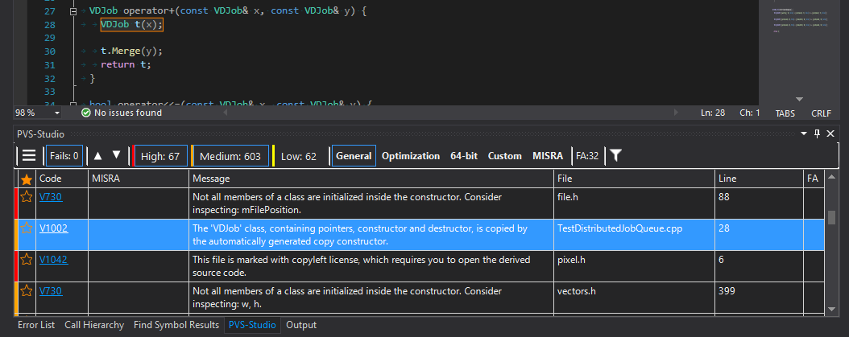
Статический анализ – что это такое?

Slide 45
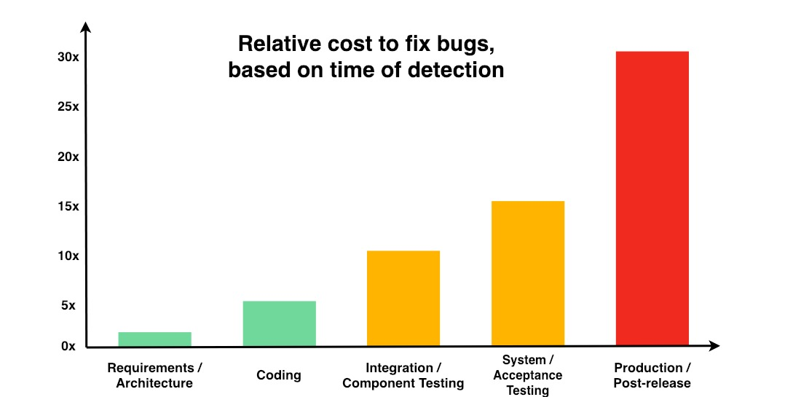
Чем полезен статический анализ?

Slide 46
Кто использует статический анализ
id Software
Wargaming
Epic Games
Playrix
Warner Brothers
Oculus
Codemasters
Rocksteady
ZeniMax Media
И другие…

Slide 47

Современные статические анализаторы
PVS-Studio
ReSharper
Coverity
SonarQube
Klocwork
Clang Static Analyzer
IntelliJ IDEA
...
Большой список статических анализаторов:

Slide 48
Как и где стоит проводить анализ

Slide 49

Как и где стоит проводить анализ
Локально на компьютерах разработчиков (плагины для IDE, системы мониторинга компиляции)

Slide 50







Как и где стоит проводить анализ
В системах непрерывной интеграции (command-line утилиты, плагины для CI-систем, системы мониторинга)

Slide 51

Классический сценарий

Slide 52
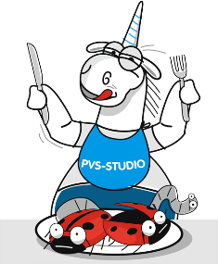
Классический сценарий

Slide 53
Классический сценарий

Slide 54

Классический сценарий

Slide 55
Классический сценарий

Slide 56

Классический сценарий

Slide 57

Классический сценарий

Slide 58

Классический сценарий

Slide 59
Итого
Ошибки исправляются в момент их появления
Множество ошибок не доходит даже до тестов
Те, что прошли – отлавливаются ночью

Slide 60
Чем полезен статический анализ?

Slide 61
Итого
Ошибки исправляются в момент их появления
Множество ошибок не доходит даже до тестов
Те, что прошли – отлавливаются ночью
Затраты на исправление почти равны нулю

Slide 62

Стоит ли использовать другие методологии?
Конечно стоит! Статический анализ – не панацея от всех ошибок
Статический анализ – это ответ на вопрос «а как ЕЩЕ можно повысить качество кода?»
Пример классного сочетания: статический + динамический анализ

Slide 63
Заключение

Slide 64
Заключение
Ошибаются все. Даже профессионалы.
Это нормально, и с этим можно бороться

Slide 65
Заключение
Типовые паттерны ошибок:
Копи-паст и эффект последней строки
Обращение по некорректному адресу
Ошибки в условных операторах
Путаница с приоритетом операций
Неуловимые глазом опечатки

Slide 66
Заключение
Можно сэкономить кучу ресурсов,
если настроить непрерывный статический анализ кода

Slide 67

По QR-коду бесплатный месяц PVS-Studio

Slide 68
По QR-коду бесплатный месяц PVS-Studio
Вопросы и ответы

